Slide 1
Benvenuto
All’incontro virtuale della Samson Society
Rev 11/22/19

Slide 3
Salmo 23
Il SIGNORE è il mio pastore: nulla mi manca.
Egli mi fa riposare in verdeggianti pascoli, mi guida lungo le acque calme.
Egli mi ristora l'anima, mi conduce per sentieri di giustizia, per amore del suo nome.
Quand'anche camminassi nella valle dell'ombra della morte, io non temerei alcun male, perché tu sei con me;
il tuo bastone e la tua verga mi danno sicurezza.
Per me tu imbandisci la tavola, sotto gli occhi dei miei nemici; cospargi di olio il mio capo; la mia coppa trabocca.
Certo, beni e bontà m'accompagneranno tutti i giorni della mia vita; e io abiterò nella casa del SIGNORE per lunghi giorni.

Slide 5
Benvenuto
Benvenuto a quest’incontro della Samson Society. Siamo un gruppo di uomini Cristiani. Siamo anche persone:
Naturalmente solitarie — che hanno riconosciuto i pericoli dell’isolamento e sono determinati ad evitarlo,
Naturalmente vagabonde — che trovano in casa la pace spirituale ed il proprio benessere,
Naturalmente bugiarde — che stanno trovando la libertà nella verità,
Naturalmente giudici — che stanno imparando a giudicarsi correttamente,
Naturalmente forti — che stanno sperimentando la forza di Dio mentre ammettono le proprie debolezze.
Come Cristiani, c’incontriamo in altri momenti per adorazione, per insegnamento, o per preghiera comunitaria. Oggi, invece, ci incontriamo per parlare. Il nostro scopo è di aiutarci l'un l'altro nel comune viaggio che abbiamo intrapreso. Lo facciamo condividendo onestamente, attraverso l’esperienza personale, le sfide e gli incoraggiamenti del vivere cristiano quotidiano, in un mondo decaduto. La nostra fede riposa nell'amore di Dio, rivelato nella sua Parola e nella vita di Suo Figlio. Questo è il Grande Fatto del Vangelo, che è il fulcro della nostra fondazione.

Slide 6
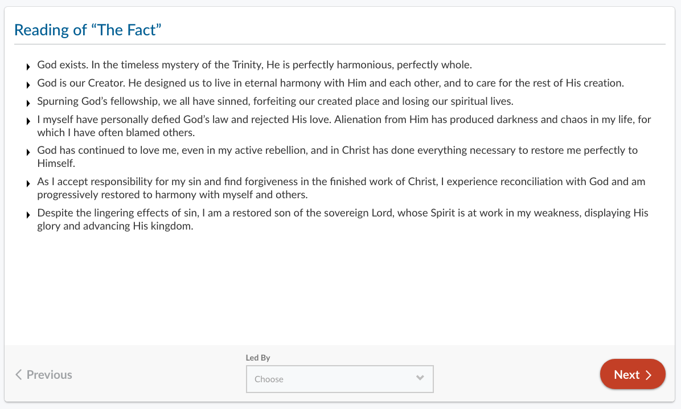

Slide 7
Il Fatto
Dio esiste. Nel mistero, senza tempo, della Trinità, Lui è perfettamente armonioso, perfettamente integro.
Dio è il nostro Creatore. Ci ha creati per vivere in armonia eterna con Lui e gli altri, e di prendersi cura del resto della Sua creazione.
Respingendo la comunione con Dio, tutti abbiamo peccato, perdendo il nostro posto nel mondo, creato da Dio, e le nostre vite spirituali.
Io stesso ho sfidato personalmente la legge di Dio e ho respinto il Suo amore. La lontananza da Lui ha prodotto oscurità e caos nella mia vita, di cui ho spesso incolpato altri.
Dio ha continuato ad amarmi, anche nella mia ribellione, ed in Cristo ha fatto tutto il necessario per riportarmi a sè.
Mentre accetto la responsabilità per il mio peccato e trovo perdono nel lavoro fatto da Cristo, sperimento la riconciliazione con Dio e sono progressivamente restaurato, in armonia con me stesso e gli altri.
Nonostante gli effetti persistenti del peccato, sono un figlio restaurato del sovrano Signore, il cui Spirito è all’opera nella mia debolezza, mostrando la Sua Gloria e facendo avanzare il Suo regno.

Slide 8
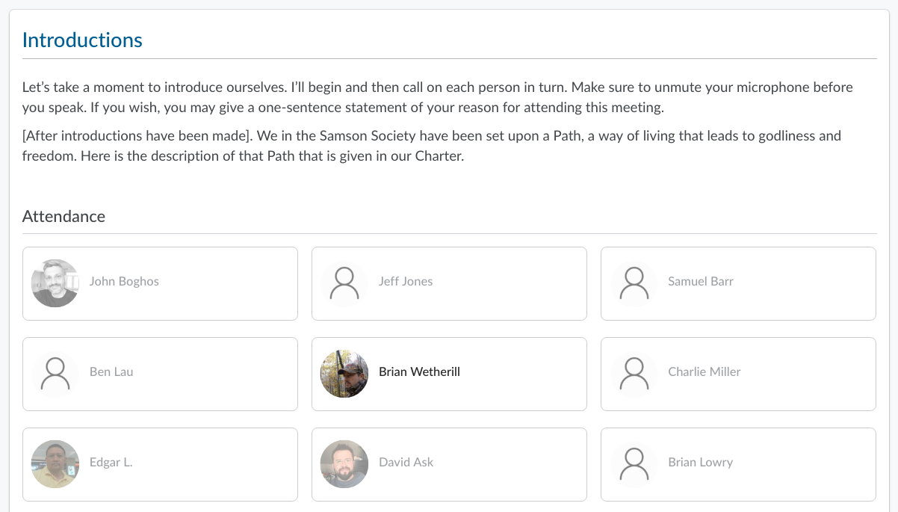

Slide 9
Presentazioni
Prendiamoci un momento per presentarci. Inizierò io e e poi faremo il giro. Chi vuole, può dire con poche parole il motivo che lo ha spinto a partecipare a questa riunione. Assicurati di togliere il “muto” dal tuo microfono prima di parlare.

Slide 10
Il Cammino
Noi della Samson Society abbiamo iniziato a percorrere un Cammino, ossia un modo di vivere che conduce alla santità ed alla libertà. La descrizione di questo percorso viene riportato nel nostro regolamento. [Si chiede a qualcuno di leggere Il Cammino]

Slide 11
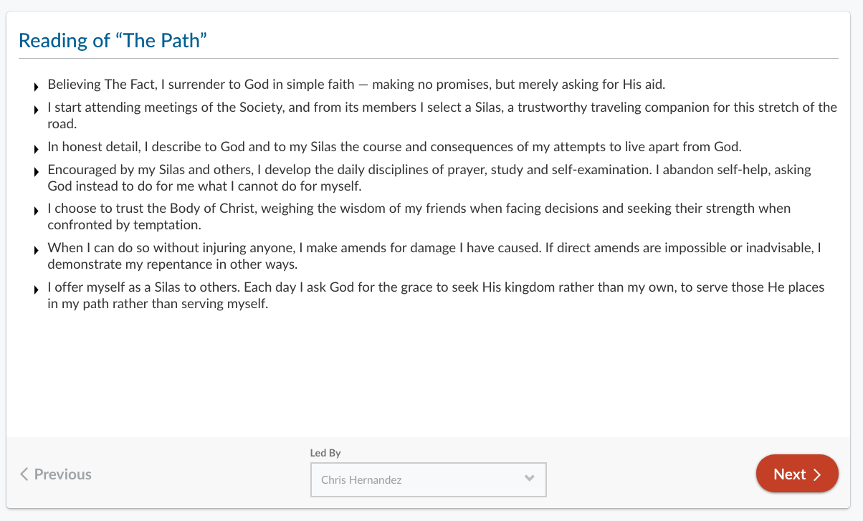

Slide 12
Il Cammino
Semplicemente credo. Mi arrendo a Dio in semplice fede - ma non faccio promesse e chiedo semplicemente il Suo aiuto.
Comincio a partecipare alle riunioni della Society e tra i suoi membri seleziono un Sila, un compagno di viaggio affidabile, per questo tratto di strada.
Con onestà descrivo a Dio e ai miei Sila il corso e le conseguenze dei miei tentativi di vivere separato da Dio.
Incoraggiato dai miei Sila e da altri, sviluppo le discipline quotidiane della preghiera, dello studio ed esamino me stesso. Abbandono l'auto-aiuto, chiedendo invece a Dio di fare per me ciò che io non posso fare da solo.
Ho scelto di fidarmi del Corpo di Cristo, soppesando la saggezza dei miei amici quando affronterò le decisioni e cercherò la loro forza di fronte alla tentazione.
Quando posso farlo, senza ferire nessuno, faccio ammenda per i danni che ho causato. Se non c’è modo (o è sconsigliabile) scusarsi o rimediare direttamente, dimostrerò pentimento in altri modi.
Mi offro come un Sila agli altri. Ogni giorno chiedo a Dio la grazia di cercare il Suo regno piuttosto che il mio, per servire coloro che Egli pone sul mio cammino, piuttosto che servire me stesso.

Slide 13
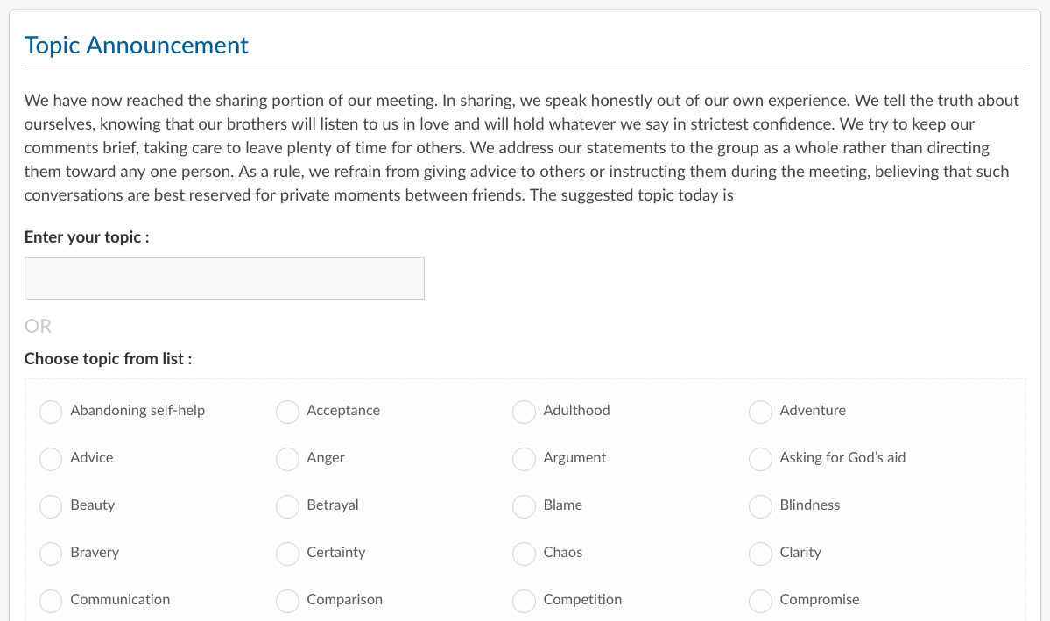

Slide 14
Soggetto
Ora è il momento della condivisione. Condividiamo, raccontando in modo onesto la nostra esperienza. Diciamo la verità, parliamo di noi stessi, sapendo che i fratelli che ci ascoltano lo fanno con amore e preserveranno con la massima riservatezza, tutto ciò che hanno sentito. Cerchiamo di raccontare brevemente, per lasciare più tempo agli altri. La condivisione viene rivolta all’intero gruppo e non ad una sola persona. Di norma, durante l'incontro, ci asteniamo dal fornire consigli o insegnamenti alle persone, credendo che tali conversazioni devono essere riservate ai momenti privati tra amici.
Il soggetto suggerito per oggi è:

Slide 15
La lista di soggetti consigliati:
Abbandonare l’autoaiuto
Accettazione
L’età adulta
Avventura
Consiglio
Rabbia
L’ansia
Discussione
Forma di eccitazione
Chiedere l’aiuto di Dio
Bellezza
Tradimento
Incolpare l’altro
Cecità
Coraggio
Certezza
Caos
Chiarezza
Comunicazione
Confronto
Competizione
Compromesso
Confessione
Riservatezza
Confronto
Confusione
Consegeuenze
Contentezza
Controllo
Consulenza
Coraggio
Creatività
Critica
Discipline quotidiane
Inganno
Prendere decisioni
Sconfitta
Essere sulla difensiva
Diletto
Dimostrare pentimento
Smentire
Desiderio
Distruttività
Determinazione
Devozione
Delusione
Vulnerabilità
Disonesà
Distrazione
Istruzione
Incoraggiamento
Nemici
Venire alla luce
Invidia
Epigenetica
Evadere
Famiglia
Fantasia
Padre
Stanchezza
Paura
Litigio
Stupidità
Dimenticanza
Perdono
Libertà
Amicizia
Realizzazione
Gioco d’azzardo
Ruolo di genere
Generosità
Gentilezza
Traguardi
Bontà
Grazia
Gratitudine
Avidità
Lutto
Felicità
Odio
Guarigione
Eroi
Santità
Onestà
Speranza
Umiltà
Fame
Identità
Lesioni
Follia
Integrità
Intimità
Stato alterato
Isolamento
Gioia
Bontà
Conoscenza
Ridere
Imparare
Libertà
Ascoltare
Vivere separato da Dio
Bramare
Perdita
Amore
Concupiscenza
Mentire
Fare ammenda
Non fare promesse
Mascolinità
Farmaci
Meditazione
Memoria
Missione
Sbagli
Madrea
Natura
Nel bisogno
Ubbidienza
Sovra-compensazione
Pazienza
Pace
Perfezione
Persistenza
Polarità
Postura
Potere
Impotenza
Preghiera
Orgoglio
Progresso
Promesse
Provvedere
Quiete
Smettere
Ira
Riconciliazione
Divertimento
Rimorso
Risentimento
Resilienza
Rispetto
Responsabilità
Ressurezione
Riposo
Rivelazione
Giustizia
Rischio
Essere romantici
Sacrificio
Tristzza
Attrazione allo stesso sesso
Sanità mentale
Segreti
Alla ricerca del Regno di Dio
Cura di sè
Egocentrismo
Autodisciplina
Egoismo
Autosufficienza
Servitù
Servizio
Sesso
Vergogna
Fede genuina
Solitudine
Spirito
Rubare
Amministrare
Forza
Arresa
Lavoro di squadra
Tentazione
Tenerezza
La saggezza degli amici
Tolleranza
Durezza
Trasparenza
Fiducia
Credere nel Corpo di Cristo
Amici fidati
Verità
Mancanza di fede
Comprensione
Visione
Debolezza
Buona volontà
Saggezza
Donne
Preoccupazione
Adorazione
Ferite
Altro: _______

Slide 16
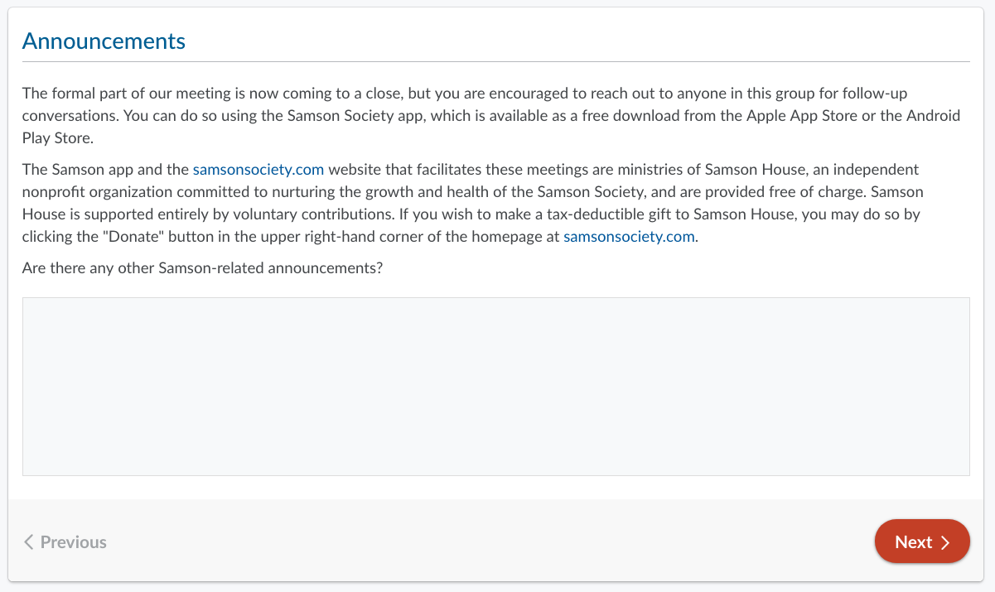

Slide 17
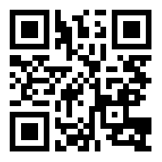
Annunci
La parte formale del nostro incontro sta per concludersi, ma vi incoraggio ad avere tra di voi conversazioni più approfondite. Uno dei modi più facili per farlo è attraverso Slack.
Ecco il link per far parte di Slack:
https://qrgo.page.link/ouM6r
La Samson app, è scaricabile gratuitamente da IOS App Store oppure dall’Android Play Store: è un valido strumento di connessione per metterti in contatto con un “Monaco Pirata” quando sei in crisi ed hai bisogno di parlare con qualcuno subito.
La Samson House è un organizzazione indipendente no profit, impegnata a coltivare la crescita e la salute della Samson Society, e fornisce questi incontri gratuitamente. La Samson House è sostenuta interamente da contributi volontari. Puoi sostenere la Samson House cliccando sul bottone "Donate" nell’angolo in alto a destra della home page di www.samsonsociety.com.

Slide 18
Annunci
Samson fornisce anche sostegno alle mogli. Se sei interessato ad avere più informazioni in merito, per favore scrivi un messaggio nella chat, oppure scrivi direttamente a info@liberati-in-cristo.org Ci sono altri annunci inerenti alla Samson Society?

Slide 19
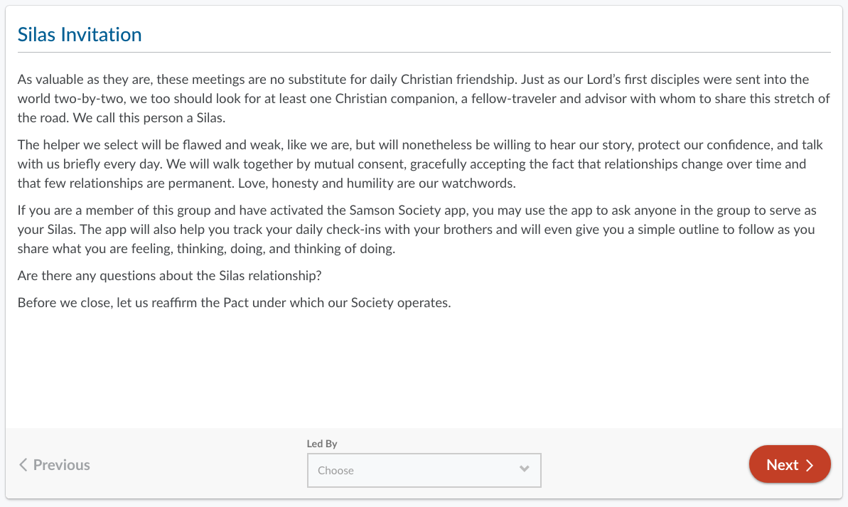

Slide 20
Invito di essere un Sila
Per quanto siano preziosi, questi incontri non sostituiscono l'amicizia cristiana che si coltiva ogni giorno. Proprio come i primi discepoli del nostro Signore furono mandati nel mondo due a due, anche noi dovremmo cercare almeno un fratello credente, un compagno di viaggio ed un consigliere, con cui condividere questo tratto di strada. Noi chiamiamo questa persona un Sila.
La persona che sceglieremo sarà imperfetta e debole, come noi, ma sarà comunque disposta ad ascoltare la nostra storia, proteggere la nostra privacy, e parlare con noi brevemente ogni giorno. Cammineremo insieme con consenso reciproco, accettando con grazia il fatto che le relazioni cambiano nel tempo e che poche sono permanenti. Amore, onestà ed umiltà sono le nostre parole d'ordine. Un semplice schema da seguire per il tuo check-in è condividere quello che senti, pensi, fai, o pensi di fare. Contattare i membri di questo incontro nella chat o gli altri uomini che si trovano in Slack sono modi semplici per chiedere a qualcuno di essere il tuo Sila. Puoi mettere sul tuo stato “Necessito un Sila” per far sapere agli altri che stai cercando un Sila.
Ci sono domande sulla relazione “Sila”? Se qualcuno in questo incontro è disponibile ad essere un Sila, per piacere alza la mano, per farlo sapere agli altri.
Prima di concludere l’incontro, riaffermiamo il Patto in base al quale opera la nostra Società.

Slide 21
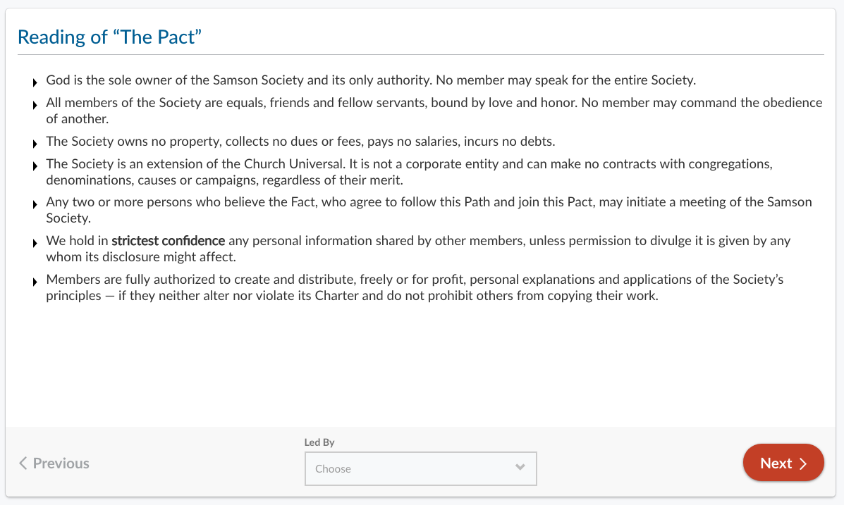

Slide 22
Il Patto
Dio è il solo proprietario della Samson Society ed è la sua unica autorità. Nessun membro può parlare a nome della society.
Tutti i membri della Society sono eguali, amici e “colleghi”, legati da amore e onore. Nessun membro può spingere all’ubbidienza un altro.
La Society non possiede proprietà, non riscuote diritti o tasse, non paga alcun conpenso, non contrae debiti.
La Society è un estensione della Chiesa Universale. Non è un’ entità aziendale e non stipula contratti con congregazioni, denominazioni, fondazioni, indipendentemente dal loro merito.
Qualsiasi gruppo formato due o più persone che condividono il Grande Fatto, che accettano di seguire questo Cammino e aderire a questo Patto, possono avviare una riunione della Samson Society.
Conserviamo nella massima riservatezza qualsiasi informazione personale condivisa da altri membri, a meno che l’autorizzazione alla sua divulgazione non sia fornita con il proprio consenso.
I membri sono autorizzati a creare e distribuire, gratuitamente o a scopo di lucro, spiegazioni personali ed applicazioni dei principi della Society — se non alterano o violano il suo Statuto e non proibiscono ad altri di utilizzare il proprio lavoro .

Slide 24
Preghiera finale & il Padre Nostro
Chiudiamo con una parola di ringraziamento al nostro Padre Celeste, infine recitiamo la preghiera che Gesù ci ha insegnato:
Preghiera finale
Lettura del Padre Nostro
Padre nostro che sei nei cieli, sia santificato il tuo nome. Venga il tuo regno, sia fatta la tua volontà, come in cielo, anche in terra. Dacci oggi il nostro pane quotidiano. Rimettici i nostri debiti, come anche noi li abbiamo rimessi ai nostri debitori. E non ci esporre alla tentazione, ma liberaci dal maligno. Perché tuo è il regno e la potenza e la gloria in eterno. Amen.

